Slide 1
Разработка ‘мультимедийного пособия’
Python.html
zxcursed.css
[для изучения языка программирования Python]
<Михайлин И. А. БВТ-191>
Programming Language

Slide 2
Выбор темы ‘курсовой работы’
01
02
Python.html
zxcursed.css
<В качестве темы курсовой работы я выбрал мультимедийное пособие для изучения языка программирования Python>
<Python стал одним из самых популярных языков, он используется в анализе данных, машинном обучении, DevOps и веб-разработке, а также в других сферах, включая разработку игр.>
Programming Language

Slide 3
Интерактивность
Python.html
zxcursed.css
Веб-приложение
Анимация, активные кнопки, разметка текста
Онлайн компилятор
Подключен компилятор в котором можно выполнить код-Python
Кнопки
Для более лучшего восприятия активных объектов в пособии, активные кнопки подсвечиваются
Programming Language

Slide 4
‘Реализация’
Python.html
zxcursed.css
Languages
Html
60%
Css
40%
<Основа всех страниц была написана на языке-разметки Html>
< Для создания и изменения стилей элементов использовался язык Css>
Package
Bootstrap
<Благодаря библиотеке bootstrap значительно упростился процесс вёрстки
страниц, засчёт удобного доступа к селекторам css>
Programming Language

Slide 5
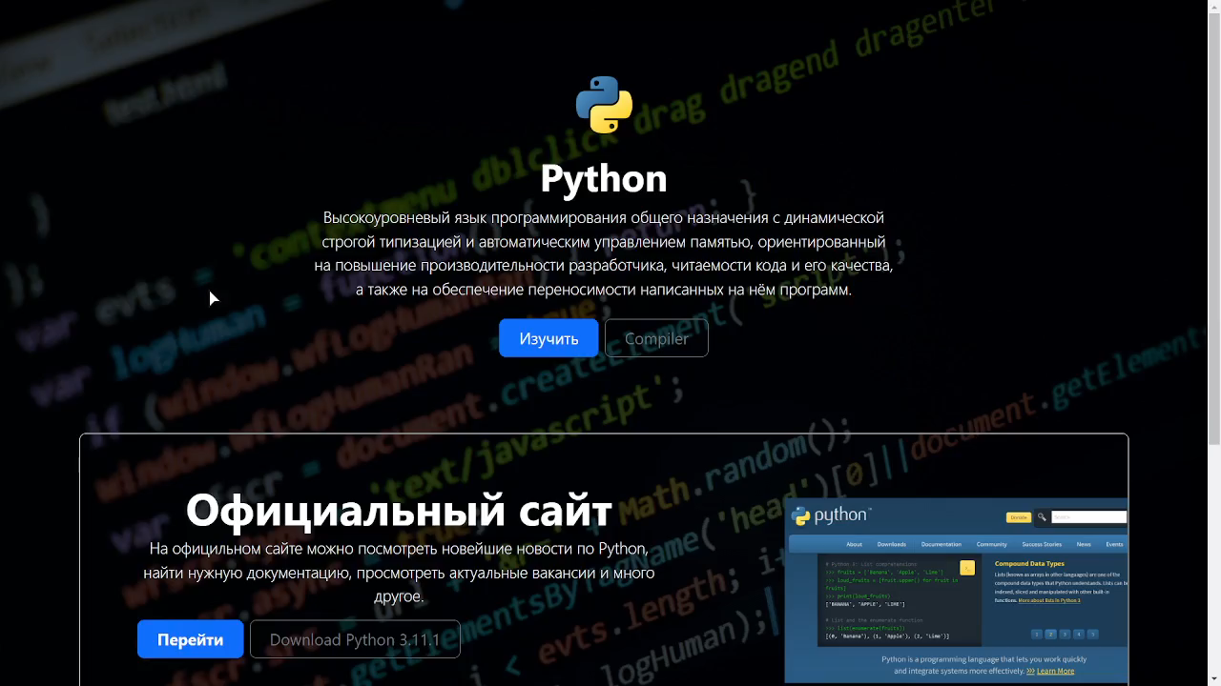
Python.html
zxcursed.css
}
}
Programming Language

Slide 6
break
Python.html
zxcursed.css
Programming Language

